Slide 1
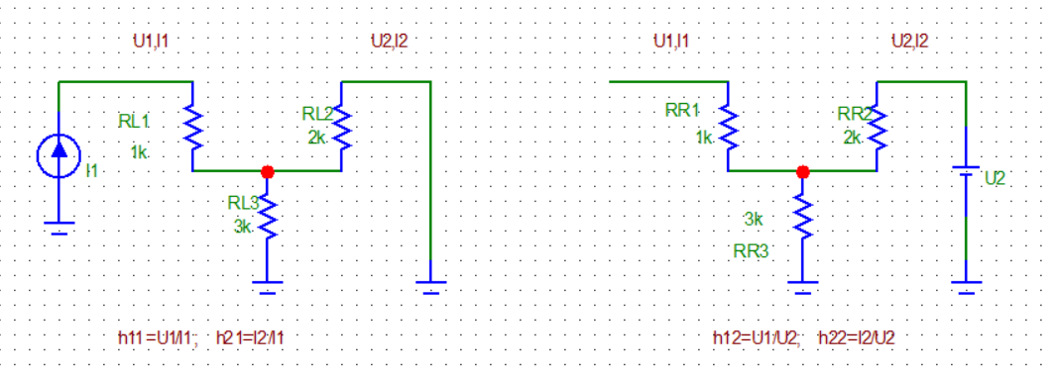
Задание 3

Slide 2
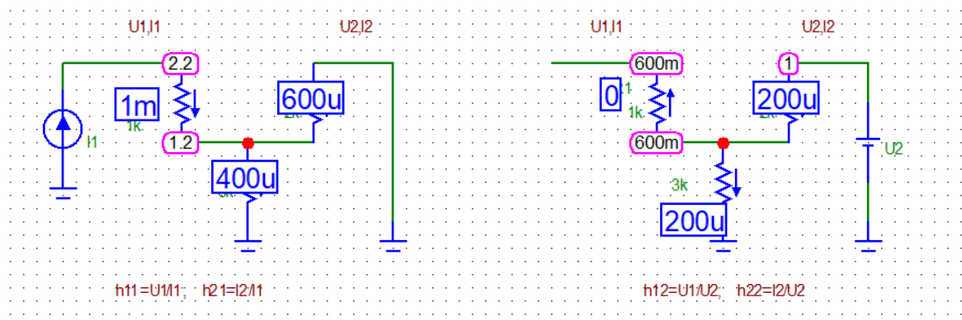
Задание 3

Slide 3
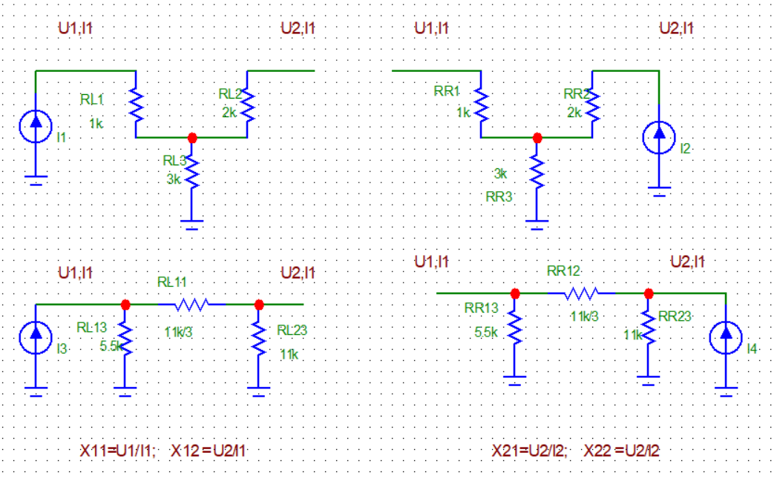
Задание 4

Slide 4
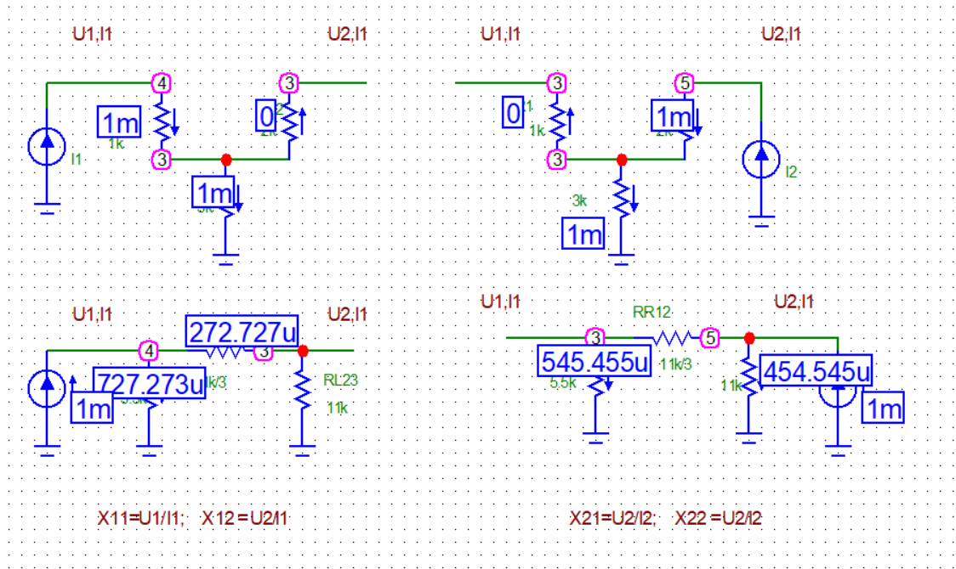
Задание 4

Slide 5
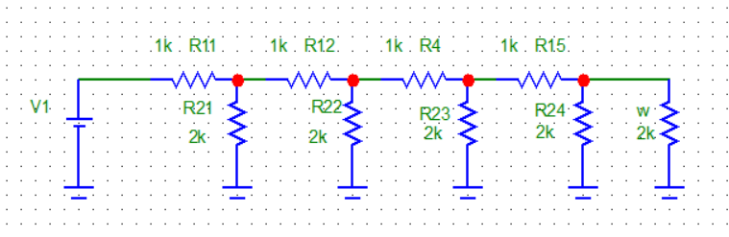
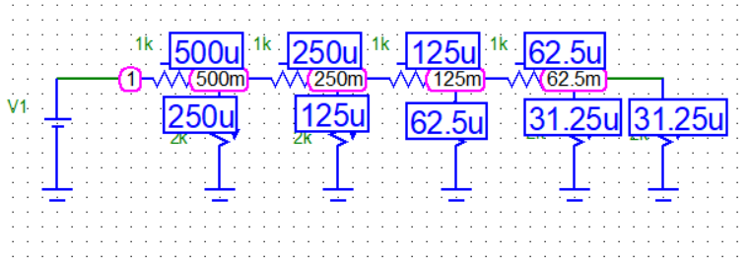
Задание 5
Пункт 1:

Slide 6
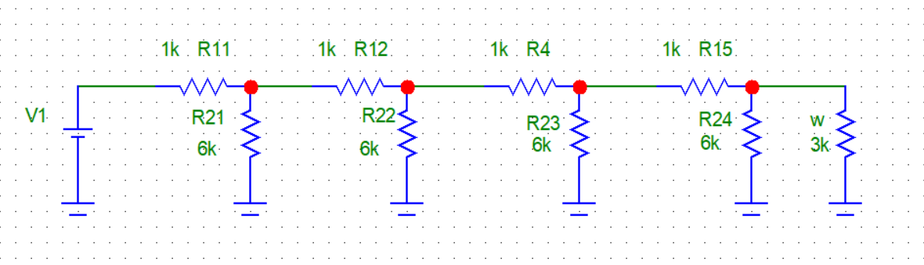
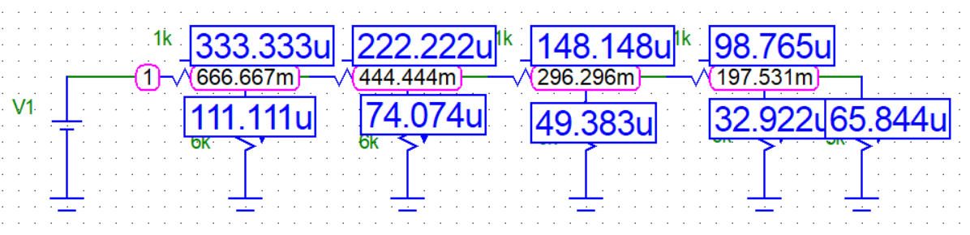
Задание 5
Пункт 2(1):

Slide 7
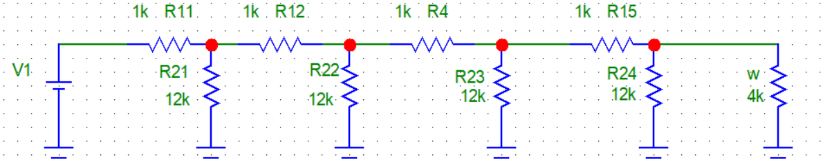
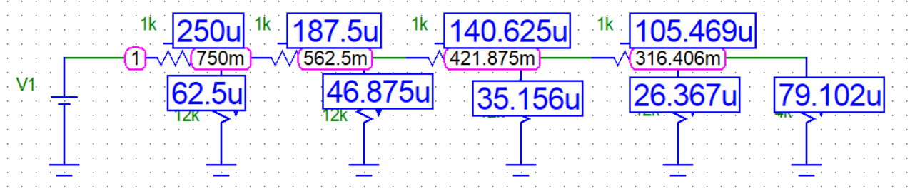
Задание 5
Пункт 2(2):

Slide 8
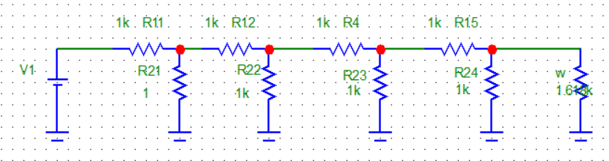
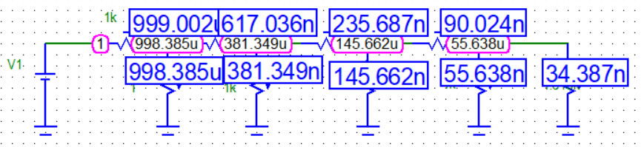
Задание 5
Пункт 2(3):

Slide 9
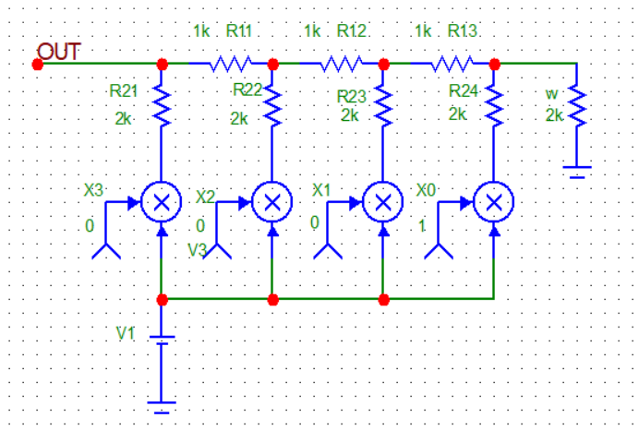
Задание 5
Пункт 3:

Slide 10
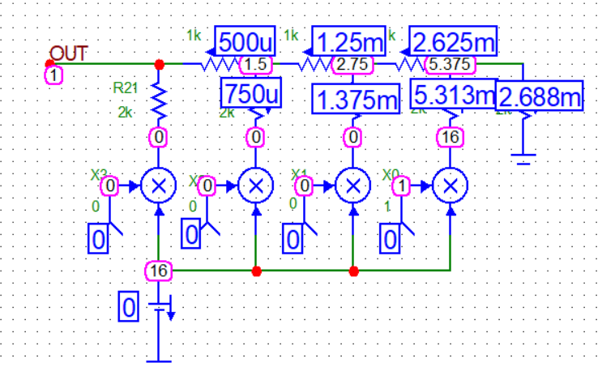
Задание 5
Пункт 3:

Slide 11
Задание 5
Пункт 3:
X3/8 | X2/4 | X1/2 | X0/1 | OUT/V
0 | 0 | 0 | 0 | 0
0 | 0 | 0 | 1 | 1
0 | 0 | 1 | 0 | 2
0 | 0 | 1 | 1 | 3
0 | 1 | 0 | 0 | 4
0 | 1 | 0 | 1 | 5
0 | 1 | 1 | 0 | 6
0 | 1 | 1 | 1 | 7
X3/8 | X2/4 | X1/2 | X0/1 | OUT/V
1 | 0 | 0 | 0 | 8
1 | 0 | 0 | 1 | 9
1 | 0 | 1 | 0 | 10
1 | 0 | 1 | 1 | 11
1 | 1 | 0 | 0 | 12
1 | 1 | 0 | 1 | 13
1 | 1 | 1 | 0 | 14
1 | 1 | 1 | 1 | 15

Slide 12
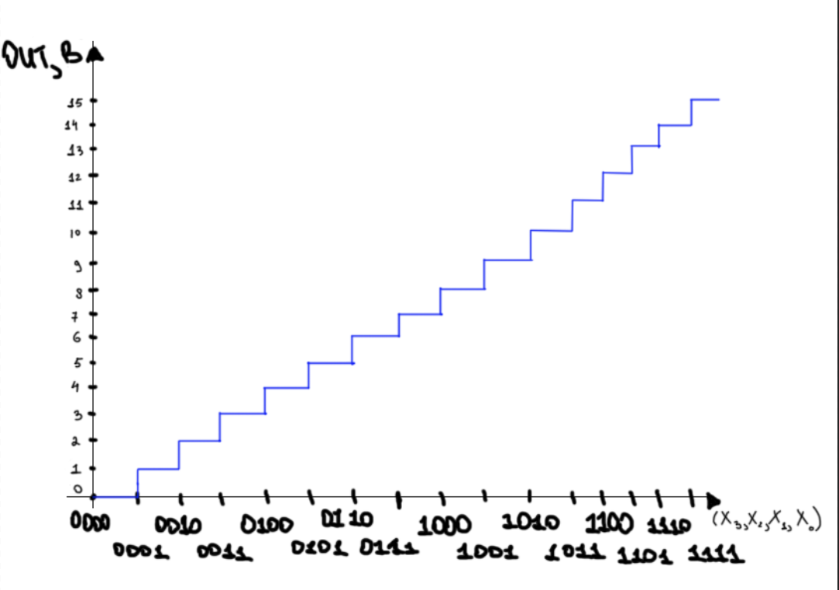
Задание 5
Пункт 3:

